Slide 1



OrayS
——基于组件化操作系统ArceOS 的模块化宏内核扩展
杭州电子科技大学：王正卓、胡亿炜、何漫漫

Slide 2



01
项目概况
02
成果展示
03
架构与兼容路径
目 录
04
内存与进程
CONTENTS
05
文件系统与 IPC
06
网络与多架构

Slide 3
Part.01
项目概况

Slide 4
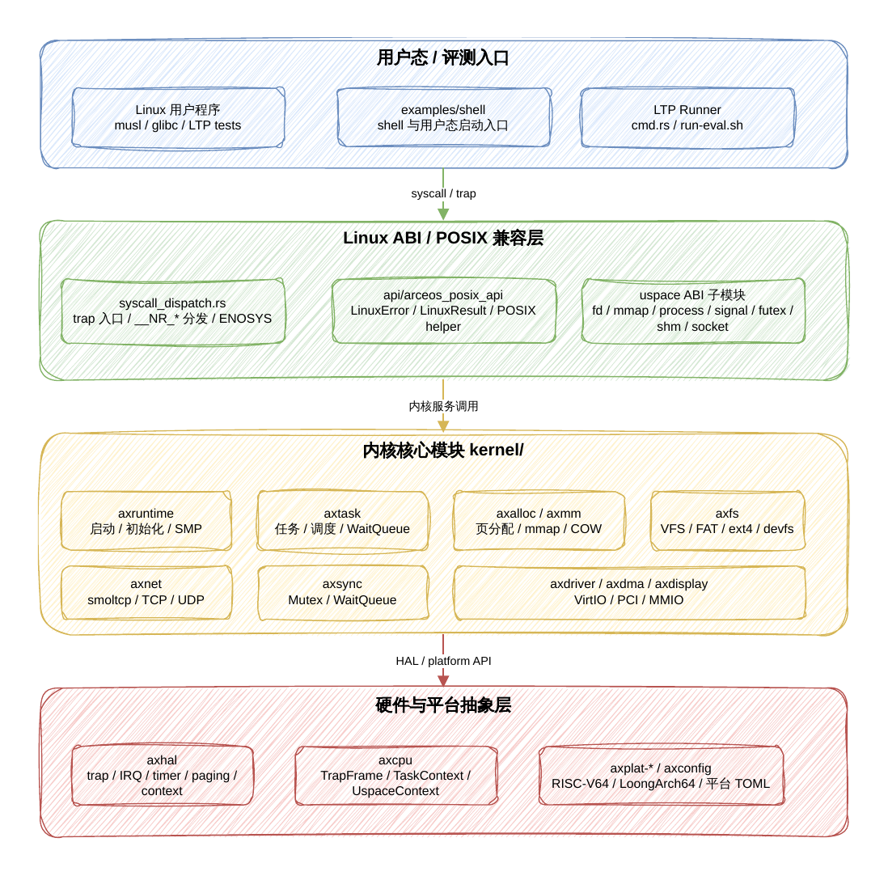
项目概况
成果展示
架构兼容
内存进程
文件IPC
网络多架构
总结展望
>
项目概况
OrayS 基于 ArceOS，面向 OSKernel 2026 评测场景扩展
原始 ArceOS 擅长组件化和多架构，比赛需要进一步运行 Linux 用户程序
我们补齐 ELF 加载、syscall、进程、FD、mmap、信号、IPC 和 socket 等关键路径
重点维护 RISC-V64 与 LoongArch64，打通本地和远程评测链路
目标：让 Linux 程序不是“启动一下”，而是能按可见语义持续运行和被验证
OrayS 从用户态评测入口到 Linux ABI、内核模块和平台 HAL 的整体路径

Slide 5
Part.02
成果展示

Slide 6
项目概况
成果展示
架构兼容
内存进程
文件IPC
网络多架构
总结展望
>
成果展示
从 ArceOS 到 OrayS
保留组件化、多架构、可裁剪的内核基座
补齐 Linux 用户程序运行所需的 ABI 环境
打通 RV64 / LA64 的构建、运行和评测链路
核心工作量
Linux ABI 主体约 3.7 万行，覆盖 30 个 uspace Rust 模块
syscall dispatch 覆盖 231 个 Linux syscall 入口
支持进程、内存、FD、信号、IPC、socket 等关键路径

Slide 7
Part.03
架构与兼容路径

Slide 8
项目概况
成果展示
架构兼容
内存进程
文件IPC
网络多架构
总结展望
>
架构与模块化设计
设计思路
底层继续使用 ArceOS 的模块化内核能力
中间复用内存、任务、VFS、网络和驱动模块
上层单独承载 Linux/POSIX 兼容语义
作用
硬件差异集中在 HAL 和平台层
Linux 语义集中在 ABI 层
RV64 / LA64 可以共用同一套 syscall、进程、FD 和 mmap 逻辑

Slide 9
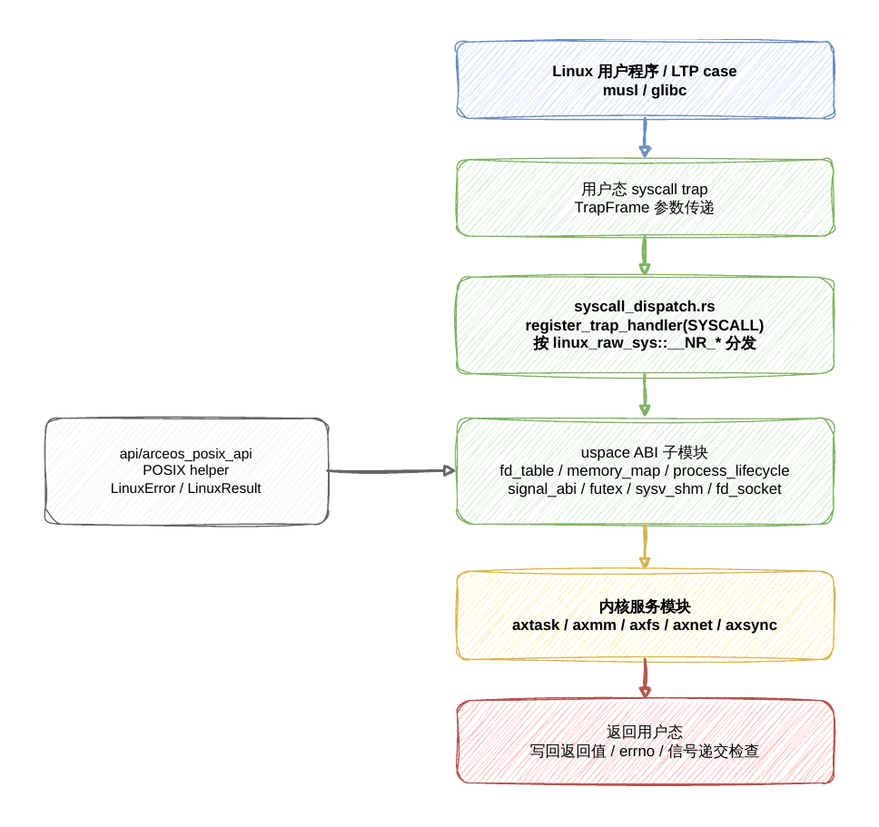
项目概况
成果展示
架构兼容
内存进程
文件IPC
网络多架构
总结展望
>
Linux/POSIX 兼容路径
用户程序发起 syscall 后
trap 入口收集寄存器参数
dispatcher 按 syscall 编号统一分发
各 ABI 模块处理具体语义
写回返回值和 errno
返回用户态前检查信号
入口统一，用户指针、errno 和信号递交可以集中处理
未支持接口明确返回 ENOSYS，失败原因可追踪
用户程序经 syscall trap 进入分发层，再落到 uspace 子模块和内核服务

Slide 10
Part.04
内存与进程

Slide 11
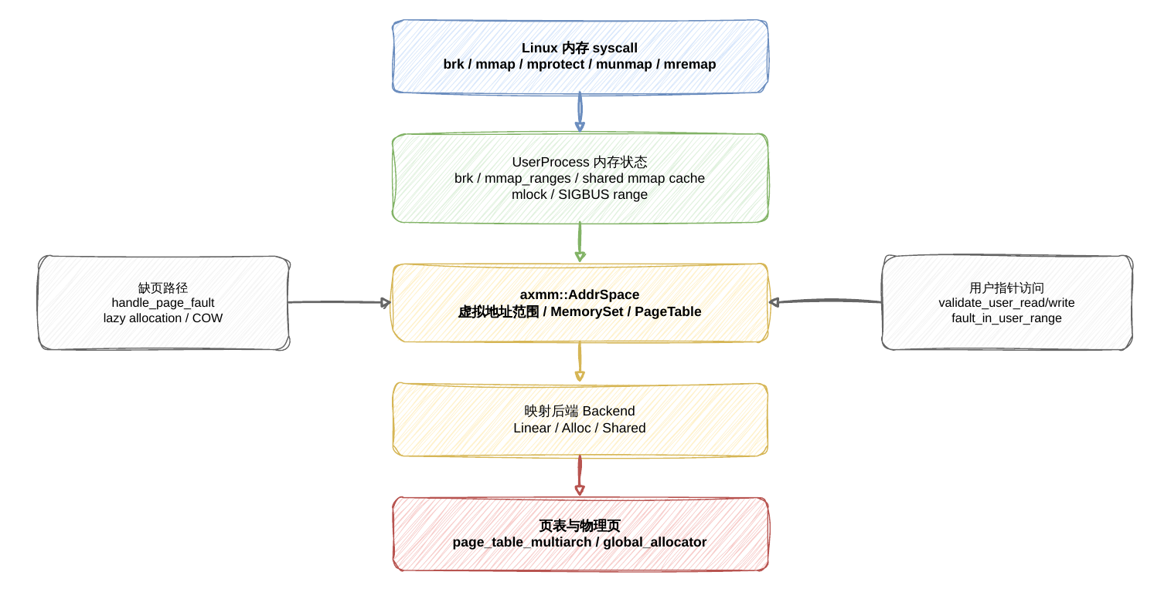
项目概况
成果展示
架构兼容
内存进程
文件IPC
网络多架构
总结展望
>
内存管理
要解决的问题
Linux 程序需要 brk、mmap、mprotect、munmap、mremap 等接口
fork 不能简单复制整个地址空间
用户指针访问必须返回正确的 EFAULT 或触发异常
实现方式
AddrSpace 管理用户地址空间
lazy allocation 按需分配物理页
COW 让 fork 先共享、写入时再复制
copy-in/copy-out 前先检查并 fault-in
Linux 内存 syscall、UserProcess 状态、AddrSpace、页表与缺页路径

Slide 12
项目概况
成果展示
架构兼容
内存进程
文件IPC
网络多架构
总结展望
>
内存管理：分层实现
物理层：页帧和字节级 heap 分配
虚拟层：AddrSpace、MemorySet 和 PageTable 管理映射
接口层：brk / mmap / mprotect / munmap / mremap 对接 Linux ABI
安全层：用户/内核地址空间隔离，用户指针统一检查
物理页、虚拟映射和 syscall 边界各管一层
问题定位更清楚，跨架构页表差异也更容易隔离

Slide 13
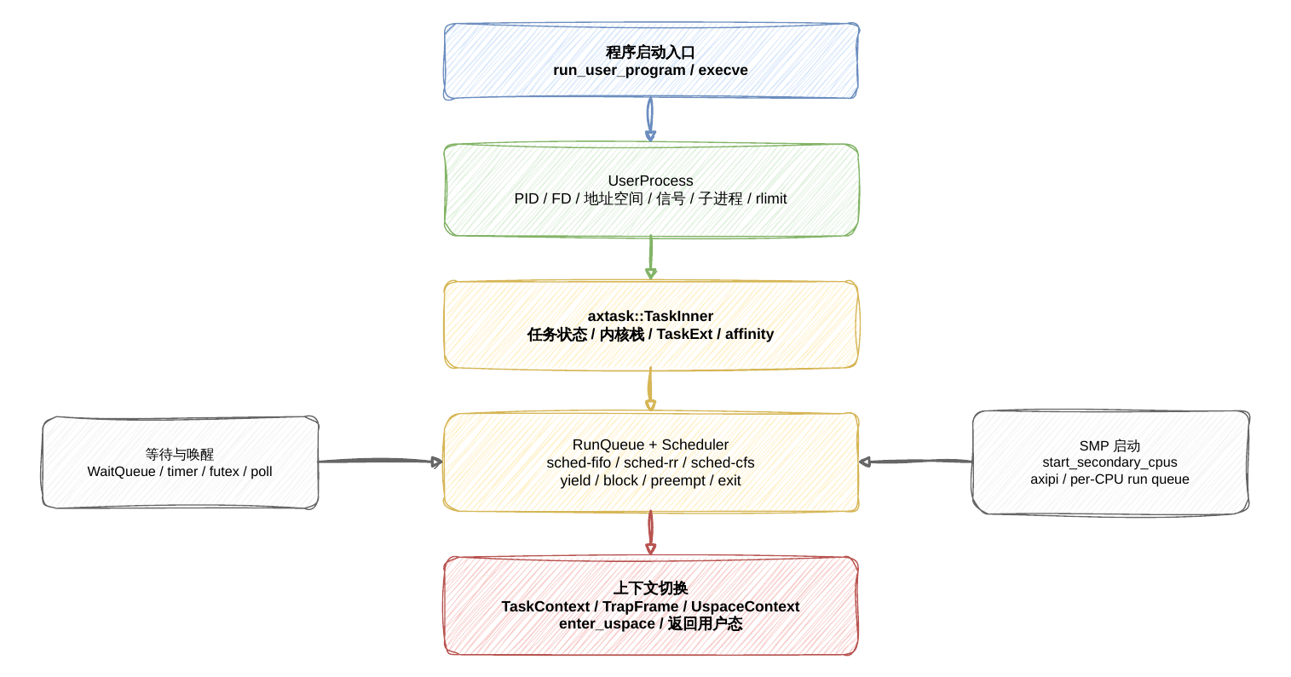
项目概况
成果展示
架构兼容
内存进程
文件IPC
网络多架构
总结展望
>
任务与进程管理
核心思路
axtask 负责调度：哪个任务该运行
UserProcess 负责 Linux 可见状态：PID、FD、信号、地址空间、退出码
fork / clone / execve / wait / exit 围绕 UserProcess 组织
作用
底层调度模型保持简单
Linux 进程语义集中维护
父子关系、退出状态和资源回收更容易对齐 Linux
程序启动、UserProcess、TaskInner、RunQueue 与上下文切换关系

Slide 14
项目概况
成果展示
架构兼容
内存进程
文件IPC
网络多架构
总结展望
>
进程生命周期
进程生命周期围绕 UserProcess 展开
fork：父子进程先共享页面，写入时通过 COW 分开
vfork：子进程 exec/exit 前共享父进程相关资源
clone：按 flags 选择线程、fork 或 vfork 类语义
execve：重新加载 ELF，替换地址空间和用户上下文
wait / exit：返回退出状态并释放进程资源
可以让 Linux 程序看到真实的父子关系、退出码和资源回收

Slide 15
Part.05
文件系统与 IPC

Slide 16
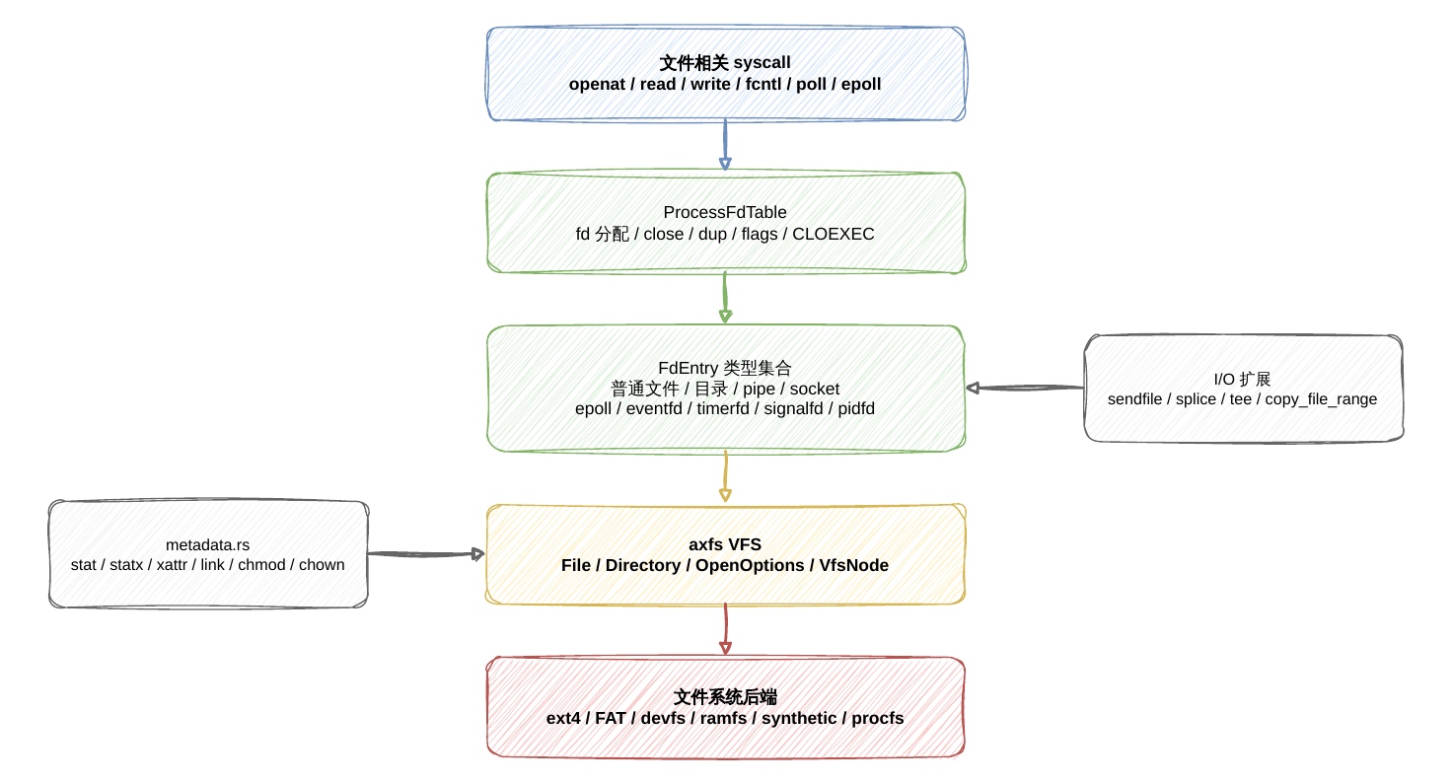
项目概况
成果展示
架构兼容
内存进程
文件IPC
网络多架构
总结展望
>
文件系统
axfs 屏蔽 FAT、ext4、devfs、ramfs 等后端差异，向上提供 File / Directory / OpenOptions
ProcessFdTable 统一管理文件、目录、pipe、socket、epoll、timerfd、pidfd 等对象
poll / epoll / fcntl / close / dup 可以走统一路径
Linux FD syscall 到 ProcessFdTable、VFS entry 与具体文件系统后端

Slide 17
项目概况
成果展示
架构兼容
内存进程
文件IPC
网络多架构
总结展望
>
Linux 文件系统视图
Linux 程序依赖的不只是文件内容
stat / statx / statfs 提供权限、类型、大小、时间和设备信息
chmod / chown / umask / access / utimensat 维护可见权限和时间状态
symlink / hardlink / readlink / xattr 补齐链接和扩展属性行为
/proc 暴露进程、fd、maps、mounts、sysvipc 等运行时状态
/sys 和 /dev 提供设备、平台和常见特殊节点
作用：给 BusyBox、shell、LTP 提供更接近 Linux 的环境视图

Slide 18
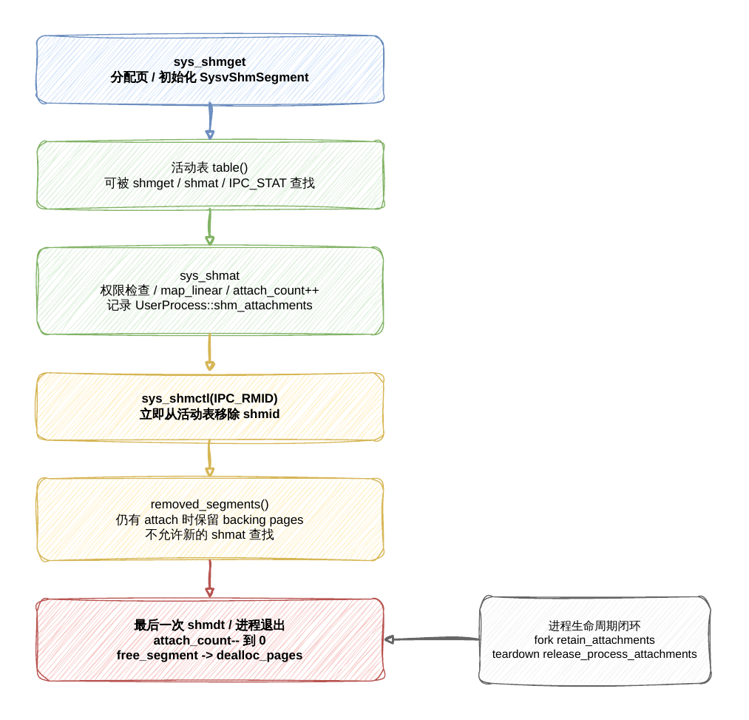
项目概况
成果展示
架构兼容
内存进程
文件IPC
网络多架构
总结展望
>
信号与 IPC
核心问题
Linux IPC 不只是创建对象，还要处理权限、等待、唤醒和生命周期
共享内存删除后，新进程不能再 attach，旧进程仍要能继续访问
实现方式
System V SHM 使用活动表和延迟释放机制
最后一次 detach 或进程退出后再释放物理页
信号在返回用户态前统一检查和递交
好处：避免资源过早释放，也避免删除后的对象被新进程继续使用
SysV SHM 从 shmget、shmat、IPC_RMID 到最后一次 shmdt 的生命周期

Slide 19
Part.06
网络与多架构

Slide 20
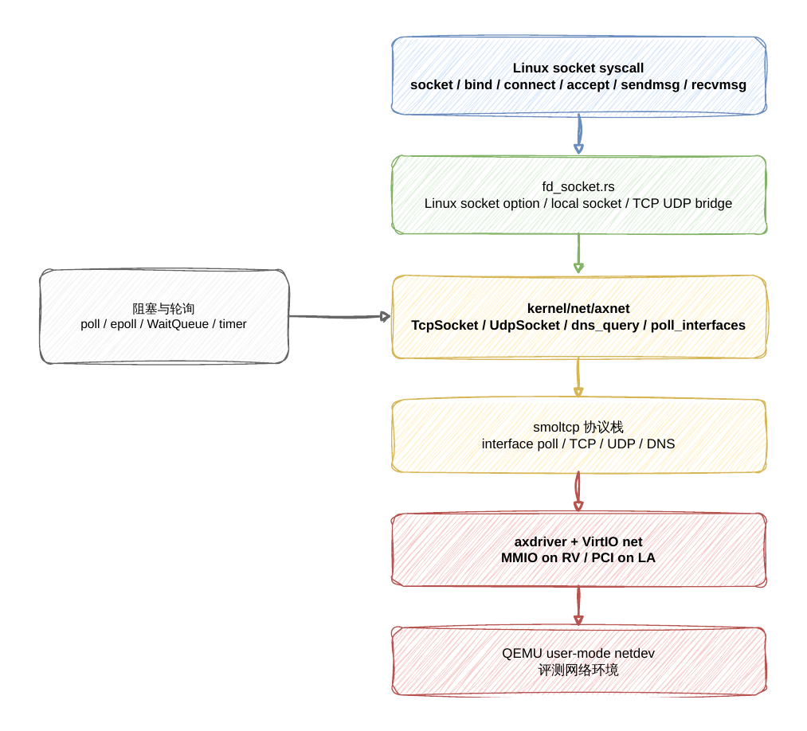
项目概况
成果展示
架构兼容
内存进程
文件IPC
网络多架构
总结展望
>
网络与 Socket
核心思路
底层复用 axnet / smoltcp
上层实现 Linux socket ABI
socket 也纳入 ProcessFdTable
作用
socket 可以和文件、pipe 一起参与 poll / epoll / select
网络 syscall 只负责 Linux 语义翻译
TCP / UDP / 本地 socket 接入统一的用户态运行环境
Linux socket syscall 到 fd_socket.rs、axnet、smoltcp、VirtIO net 的桥接路径

Slide 21
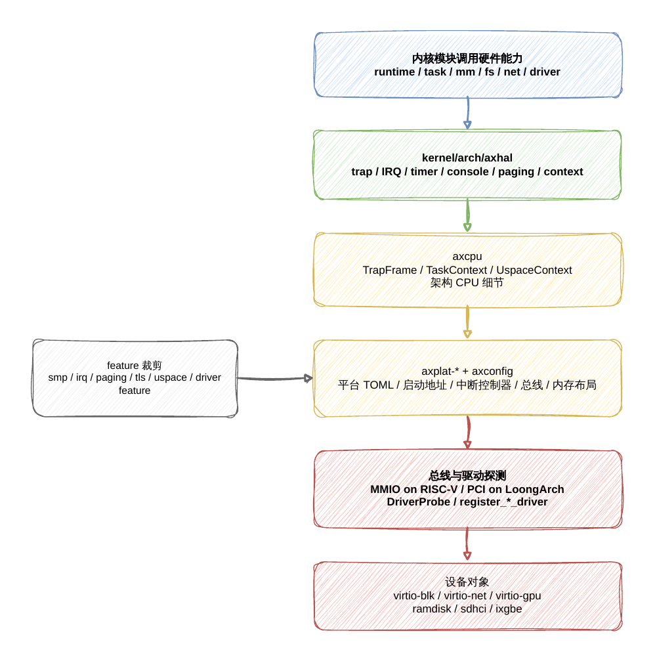
项目概况
成果展示
架构兼容
内存进程
文件IPC
网络多架构
总结展望
>
多架构支持：RV64 与 LA64
RISC-V64：QEMU virt、MMIO 总线、VirtIO 设备
LoongArch64：QEMU virt、PCI 总线、VirtIO 设备
两套架构不同的是启动、总线、页表和链接配置。不应该重复实现两套 Linux syscall。平台差异集中在 axhal / axplat / axcpu / axconfig。上层 syscall、进程、FD、mmap、IPC 尽量共用。这样可以降低双架构维护成本
内核模块调用 axhal，再进入 axcpu、axplat、总线与驱动探测

Slide 22
Part.07
总结展望

Slide 23
项目概况
成果展示
架构兼容
内存进程
文件IPC
网络多架构
总结展望
>
总结与展望
当前成果
保留 ArceOS 组件化 crate 架构、feature 裁剪和跨架构平台抽象
Linux/POSIX 兼容边界覆盖 syscall 分发、用户指针、进程、FD、信号、IPC、mmap、futex 和 socket 等关键路径
形成从 ELF 加载、trap 分发、地址空间、FD 表到内核服务调用的 Linux 程序运行闭环
后续方向
继续完善 syscall errno 细节、用户指针 copy-in/copy-out、FD 生命周期、信号交付、mmap/COW、futex 和网络阻塞行为
扩展文件系统写入能力、日志恢复和硬件驱动验证

